Slide 1
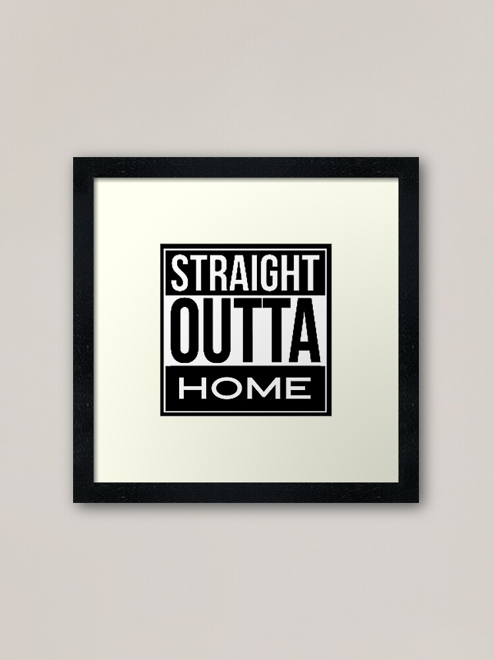
VIDEO PLATFORMS RELIABILITY
Notes:
Para la gente que padece de algún TOC, estoy orgulloso de decír que dejé la ultima linea de la imagen a la izquierda medio pixel desalineado.
Mi idea no es entrar en algo super tecnico, más bien todo lo contrario, voy a hablar de algunos conceptos un poco clave en un sistema de este calibre, pero la idea es que todos puedan entender y definir sus procesos para hacer su propia seleccion de plataformas.

Slide 2




Agustín Osorio (Oszi)
Cloud Engineer & DevOps
Notes:
De paso tiro el chivo ya es util en este tema en particular, Dino da la oportunidad de un inmersionday, Es una sesión que dura un día, donde se estudian conceptos teoricos y se mete mano en laboratorios. sería util si ya tienen un plataforma hosteada y quieren mejorar el performance cloud
3:42
en el caso de seguridad va desde el esquema de responsabilidad compartida a IDS/IPS

Slide 3

CONOCER A NUESTRO ENEMIGO
Definir necesidades
Evaluar opciones
Testear funcionalidad
Comparar Performance
Integrar Solución
Customizar
Notes:
Estas son las reglas que vamos a seguir en el camino para hayar nuestra plataforma ideal o la que se acerce lo mejor posible a nuestra vision.

Slide 4


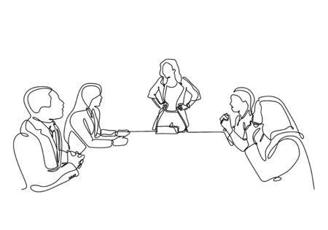






15 personas
Compartir pantalla
Definir necesidades
Evaluar opciones
Testear funcionalidad
Comparar performance
Integrar solución
Chatear
JWT
Grabar
Open-Source
SCOPE
Notes:
Mi scope va a ser “meeting internas”. Una empresa que quiere tener sus meetings seguras sin andar confiando en servidores externos. Como esta empesa se maneja con pods, que son equipos de no más de 5 personas y mi idea es tener un poco de sobra en el caso de que dos o 3 pods se tengan que reunir por un proyecto en particular voy a extenderme hasta 15 personas.

Slide 5


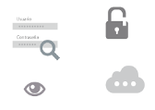

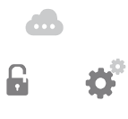
Dream Well Architected
Availability
Reliability
Scalability
Resilience
Security
Notes:
availability/disponibilidad: Debe permanecer disponible sin importar que, no puede caerse en el medio de una reunion.
reliability/fiabilidad: Es la habilidad de funcionar como se espera y testear un carga correctamente. (es decír, no es lo mismo funcionar o funcionar como se debe) (en ese caso no es la confianza que le tenemos en terminos de seguridad como se habran dado cuenta)
scalability/escalabilidad: Es la capacidad de una arquitectura de escalar vertical (aumentar capacidad) u horizontalmente (aumentar equipos).
resiliance/resiliencia/flexibilidad: Es la capacidad de mantener la calidad de un servicio más allá de que algún recurso falle, ej: se cae un server pero la app sigue funcionando igual.

Slide 6
END to END ENCRYPTION (E2EE)
PUBLIC
Tomás
ENC
Server
PRIVATE
ENC
Martín
Notes:
Lo minimo que necesitamos es encriptación extremo a extremo o punto a punto, en terminos generales logra que un mensaje se encripte antes de enviarse, pase por el server el cual no puede leer nuestra información, y llegue al otro lado de la comuncación pudiendo desencriptarse por el recipiente. esto es posible gracias a keys que son claves de cifrado que comparten unicamente los usuarios de dicha comuncación.
Cada usuario tiene dos tipos de keys, publica y privada. las publicas son las compartidas, las privadas en cambio son las usadas para desencriptar el mensaje.
Pongamosle nombre, el sender va a ser tomas y el receipent será martín. Entonces, tomás y martín comparten sus respectivas claves publicas, es decír tomás tiene su propia clave publica y la de martín. Y martín igual. Sin embargo cada uno tiene su propia clave privada unica y no compartida. Cuando tomás quiere mandar un mensaje a martín debe firmarlo con la clave publica de martín, pasa por el server previamente encriptado y la recibe martín desencriptandola con su clave privada.

Slide 7
JSON WEB TOKEN
CLIENT
CLIENT
Tomás
REQ
+
JWT
A
U
T
H
J
W
T
RES
SERVER
SERVER
Notes:
Un JWT se puede utilizar a modo de autenticación en donde enviamos nuestras credenciales, el server verifica y nos genera un jwt que usaremos para navegar en el sitio sin que nos desloguee, o a modo de autorización en donde ya generamos el jwt y lo enviamos por request hacía el server para que verifique su autenticidad y nos responda con información o nos permita acceder. O la combinación de ambos.

Slide 8
OPCIONES

Slide 9











Agustín Osorio (Oszi)
Notes:
Existen muchisimas opciones disponibles de videoplataformas, estas son algunas de las más conocidas.
Hay algunas cosas que me gustaría aclarar antes de comenzar,
primero,
cuando arranqué esta presentación mi idea era ser un poco el abogado del diablo, seguro ya escucharon sobre las brechas de seguridad que tuvo y como se fue desarrollando, y si no escucharon nada hoy voy a estar contandoles sobre algunas. Sin embargo, no voy a hacer una lista porque en mi investigación descubrí que ademas de las más conocidas, hay una cantidad inmensa de vulnerabilidades que tal vez no fueron tan reconocidas o se dejaron pasar, y si quisiera hablar de cada una, esto llevaría toda la conferencia. Si les interesa mucho esta parte puntualmente, pueden escribirme al mail y ya para la proxima conf de tandilsec extenderemos la investigación.
Segundo,
este ultimo tiempo con la revolución que se llevó a cabo en estados unidos y varias partes del mundo con el blackLiveMatters, algunos ejecutivos y consejeros de Zoom apoyaron al gobierno y sus tacticas diciendo que van a brindar todo el apoyo necesario para contrarrestar a cualquier, abro comillas, “terrorista” y en colaboración con el fbi brindará escucha abierta de todas las conversaciones. Más adelante veremos porque esto es muy hipocrita de su parte.

Slide 10
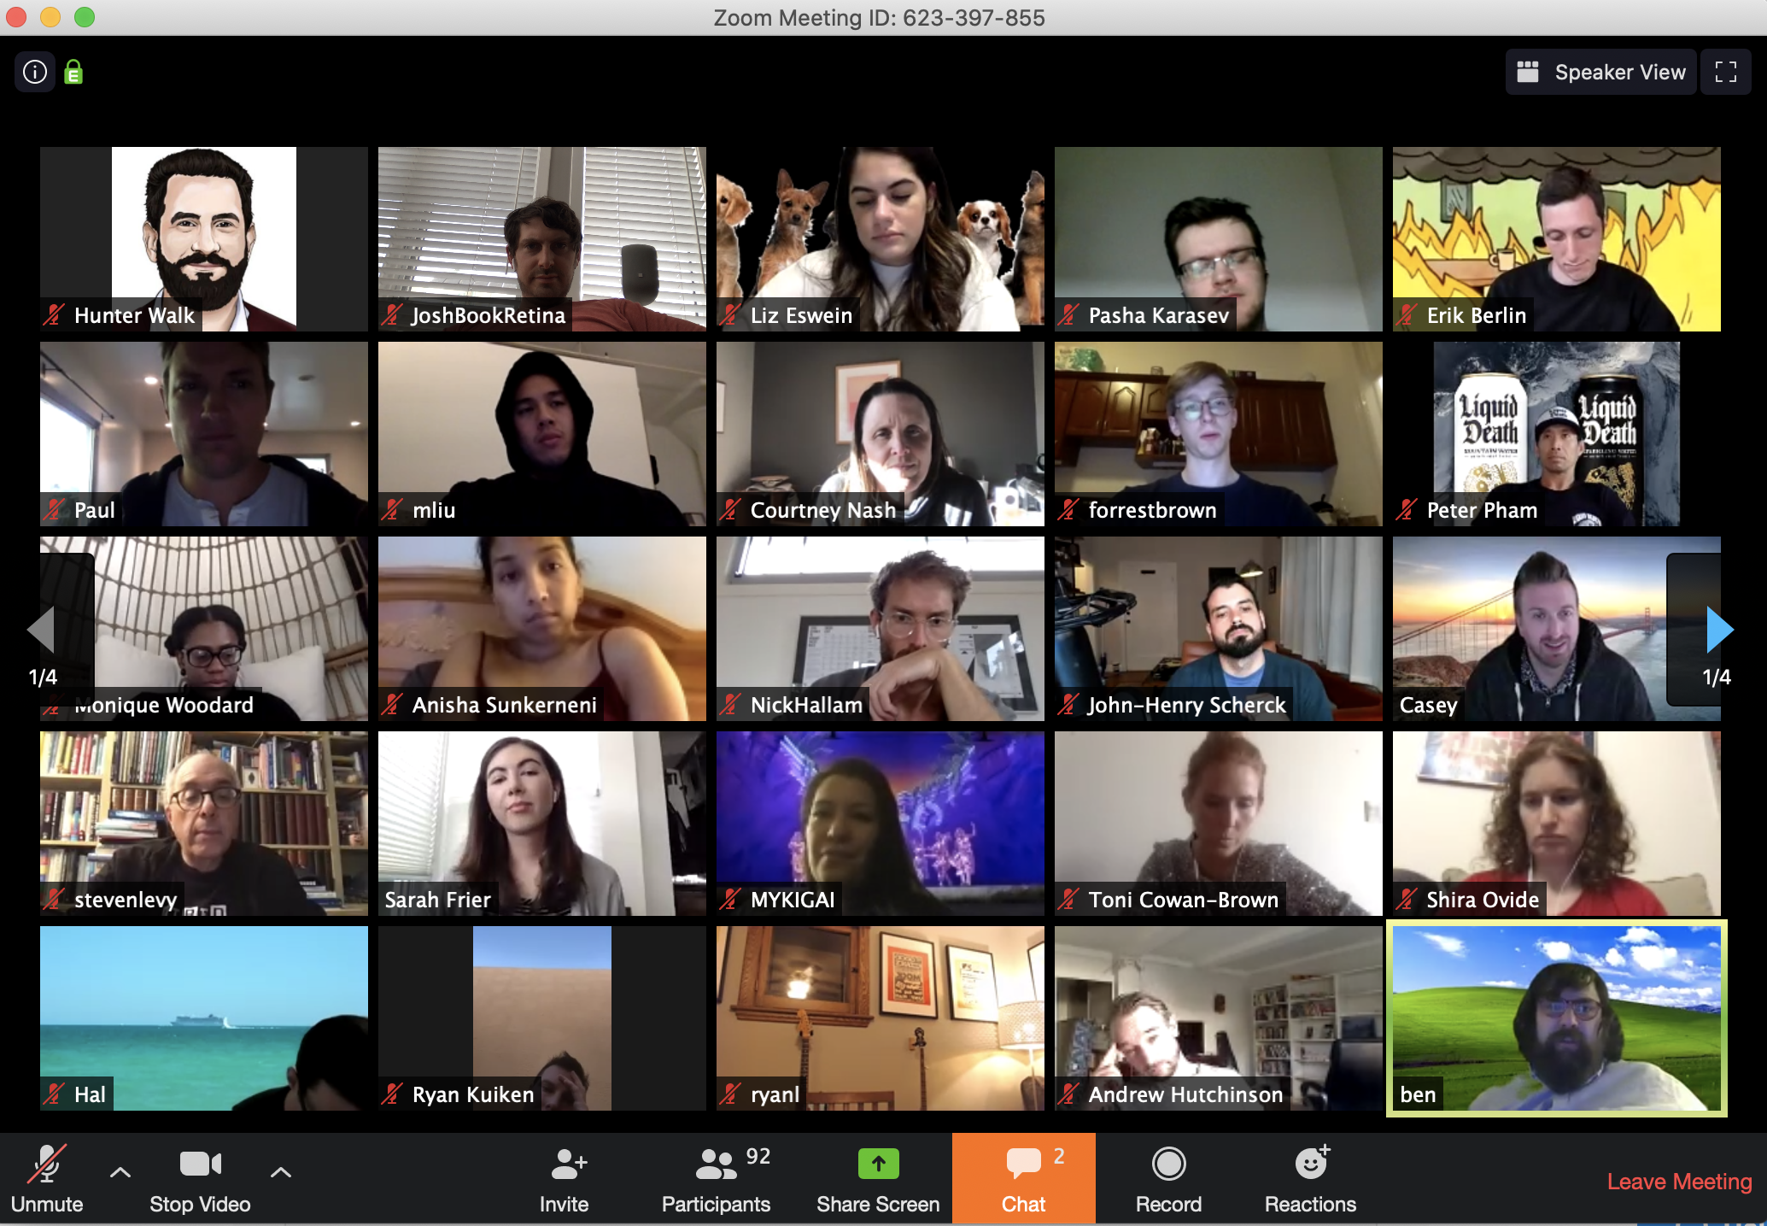

Notes:
Esto es un ejemplo de como se ve la interfaz

Slide 11
FEATURES
ScreenShare (w/Whiteboard)
Password
Chat
Unmute
Lobby
Record
Notes:
(e/d) enable / disable (improves de sguridad)

Slide 12
Problems
IOS data track
Transport encryption
Corporative data breach
Windows password
Zoombombing
Notes:
Esto es lo que vamos a ver sobre zoom. Como dije no voy a entrar en detalle sobre todas sus vulns sino solo de las ultimas y más conocidas.
It’s Easy To Find Recordings of Zoom Meetings by Searching the Web

Slide 13
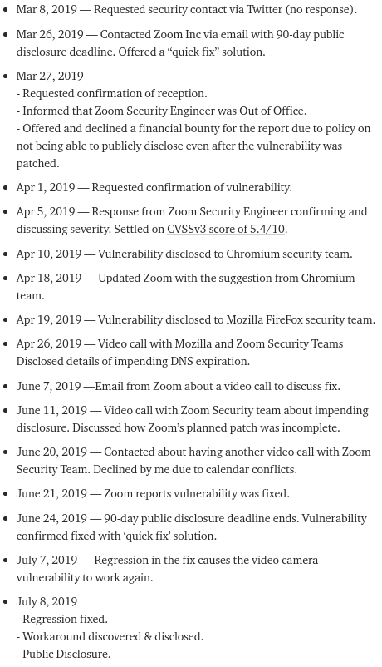
T
I
M
E
Agustín Osorio (Oszi)
L
I
N
E
Notes:
Este es el timeline de una vulnerabilidad reportada en donde uno podía mandar un link de zoom y al hacer click abría el cliente con la camara activada, eso podía causar ataques de ddos y obviamente vulnerar nuestra privacidad. Tardó 5 meses en solucionarlo y por alguna razón desconocida hicieron un regression del quick fix que habían brindado, volvió la vulnerabilidad y la arreglaron nuevamente. Son un verdadero desastre a la hora de reconocer y fixear bugs.
Ahora esto agarrenlo con pinzas porque es algo que me contaron y no logré verificar. En una meet global de zoom donde presentaban nuevos features una persona demostró un zero day y los ejecutivos lo negaron todo y lo calumniaron, luego de eso el ceo y cto se reunieron con esta persona en provado para solucionarlo.

Slide 14
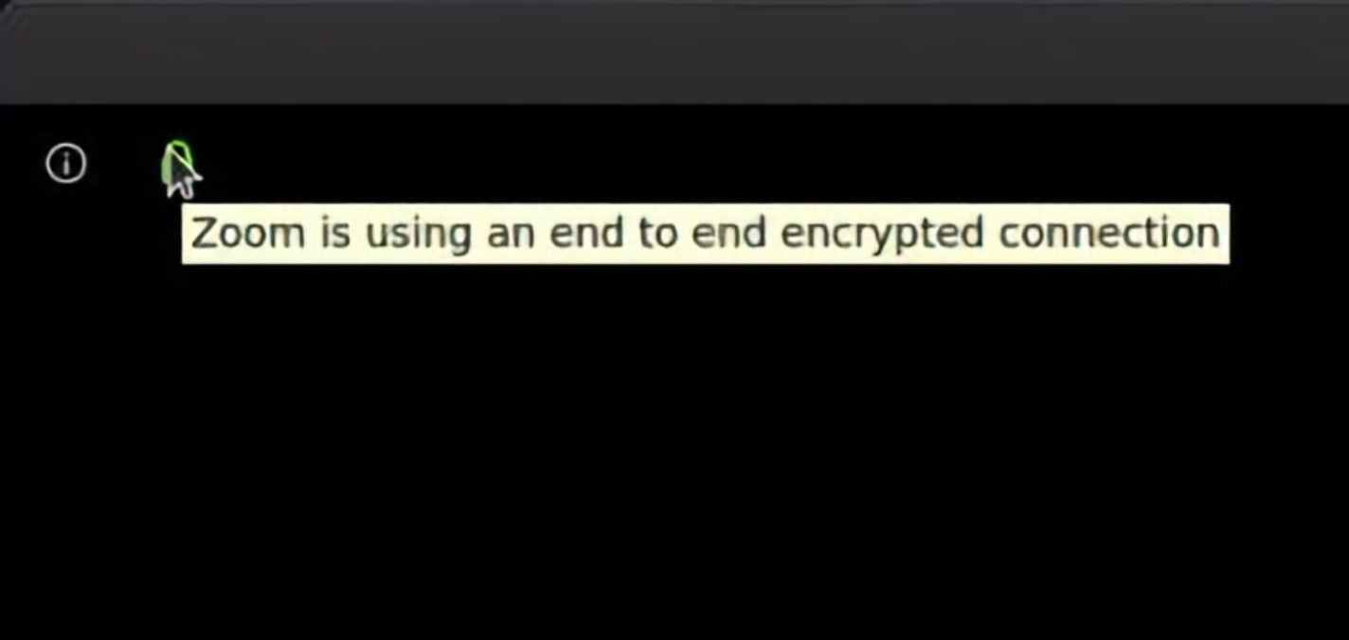
15 personas
Compartir pantalla
Chatear
JWT
Grabar
Open-Source
TRANSPORT ENCRYPTION
Notes:
Zoom hacía circular la frase encriptación punto a punto aunque no es así, solo viajaba encriptado de nuestra pc al servidor. es decír una vez dentro del servidor todo estaba información plana sin ecriptar, cualquiera con acceso al server podría ver que sucede y leer mensajes y demás. Publicidad falsa. Luego se disculparon diciendo que iban a corregirlo, sin embargo al final anunciaron que solo brindarian e2ee a los usarios que lo paguen. Hipocresía total. Hablan de ayudar al fbi siendo transparentes en las conversaciones pero si tenes el capital para evitarlo es tan simple como pagar para que no te espíen, butguesía en su maxima expresión. Pero no voy a hacerlo más politico, acá termina mi punto.

Slide 15
15 personas
Compartir pantalla
Chatear
//servername/path Unix
\\servername\path DOS/Windows
JWT
Grabar
Open-Source
UNC PATH INJECTION
Notes:
Una vulnerabilidad permite que se pudieran robar contraseñas de Windows.
Zoom y muchas otras plataformas tienen la habilidad de convertir una url de texto plano a link, es decír podemos escribir en el chat google.com y nos va a convertir ese texto en el link que nos llevará a google. El problema es que ocurre lo mismo con los UNC path. Si no están familiarizados con eso, el unc path significa universal naming convention y es un stadard para identificar servers, impresoras, recursos en una red y más. Si nosotros clickeamos alguno de estos nuesta oc usará el protocolo SMB que simplemente es un protocolo de file-sharing, es decír compartir archivos, y eso causa que al intentar conectarnos enviemos nuestro usario y password encriptado (como un hash) y este hash se puede crackear con algunas herramientas gratis.

Slide 16
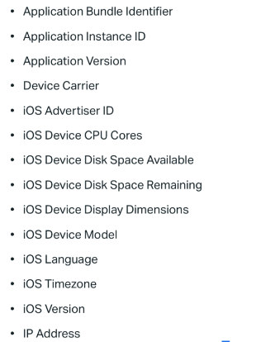

Agustín Osorio (Oszi)
IOS DATA TRACK
Notes:
Zoom al parece integró una sdk api de facebook que mandaba info del usuario, so, imei, usuario, etc. Basicamente necesitaban setar una opción para bloquear esto, default
moraleja:
“This should also be a reminder for users to at least skim the privacy policy to look for how your data will be used, stored, and transmitted before signing up.”
“We sincerely apologize for the concern this has caused, and remain firmly committed to the protection of our users’ privacy,” he said. “We are reviewing our process and protocols for implementing these features in the future to ensure this does not happen again.”

Slide 17

Corporative data breach
Notes:
No logré encontrar imagenes sobre lo sucedido, solo noticias del momento. La app zoom tiene una opción corporativa en donde se enlazan las cuentas de toda la compñia con sus respectivos dominios, resulta que si usabas un dominio individual, como gmail o hotmail, etc podías ver a todos los usuarios aleatoriamente

Slide 18
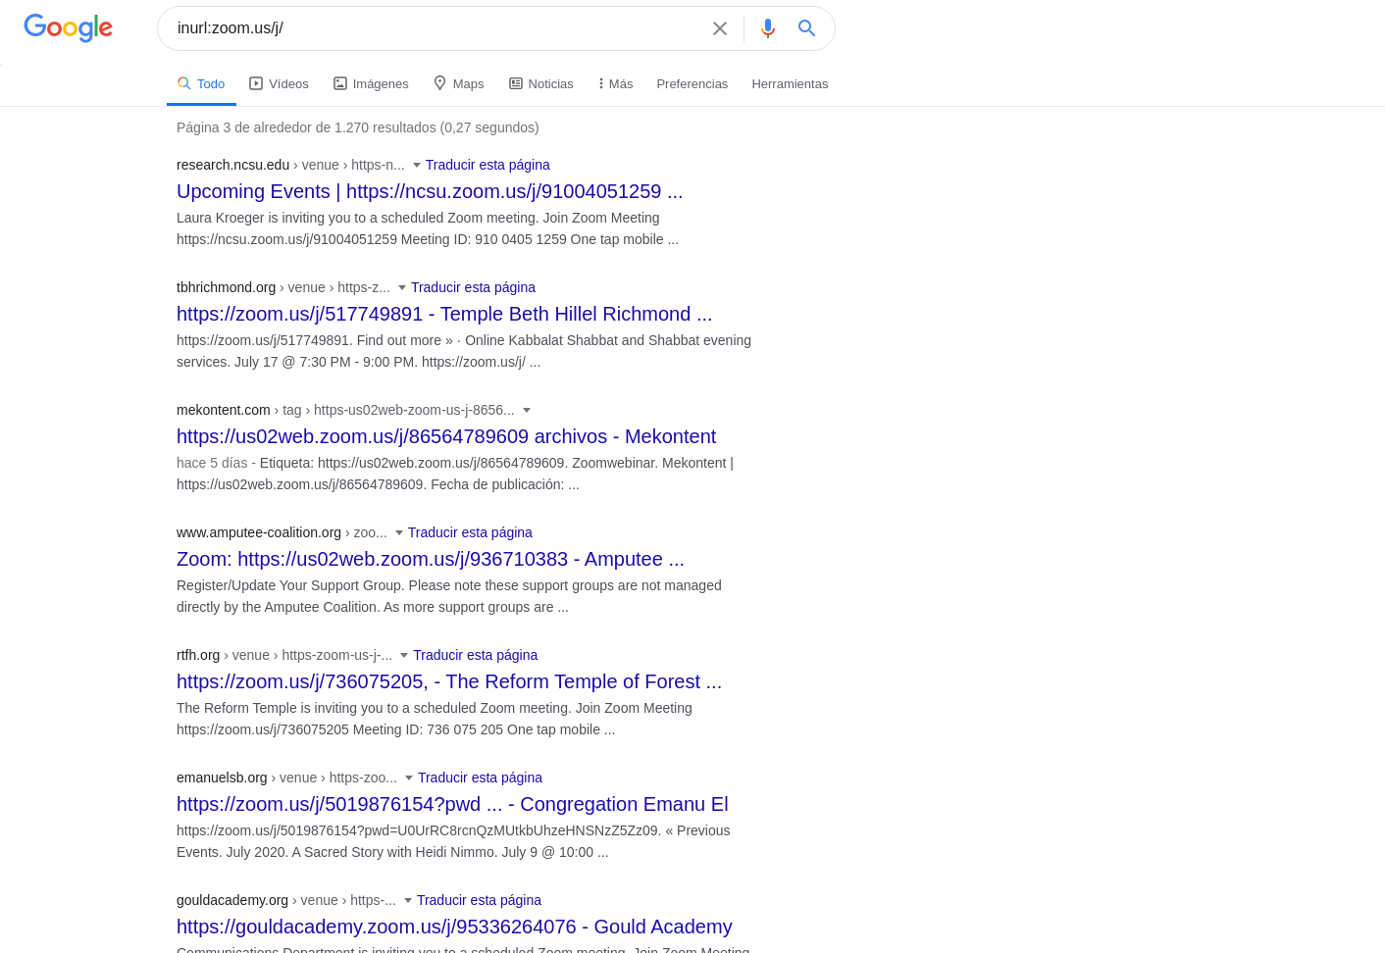
inurl:zoom.us/j/
15 personas
Compartir pantalla
Chatear
JWT
Grabar
Open-Source
Zoombombing
Notes:
Realmente hay muchisimas formas de lograrlo, Google dork es una de las formas. Luego tenemos leaks que ocurren por cuentas, hubo un account leak de 500.000 cuentas de zoom. Se vendian a 0.20 usd cada una, otros las regalaban.

Slide 19
3.000 %
Creció un Poquito
Notes:
Entre diciembre del año pasado y el día de hoy, zoom tuvo un crecimiento exponencial de usuarios del 3000%

Slide 20
Diciembre 2019
Mayo 2020
10.000.000
200.000.000
300.000.000
Abril 2020
Notes:
Teniendo en cuenta estos numeros es entendible todos los problemas que se hayaron, jamás se hubieran esperado eso en un periodo tan corto de tiempo, me asombra que haya tenido tal escalabilidad para poder soportar eso. Habla muy bien de su arquitectura.

Slide 21
Agustín Osorio (Oszi)
Notes:
google meet, realmente es muuuy simple, y aunque a veces puede ser un poco lento, cumple su proposito, no han tenido vvulnerabilidades contundentes y los problemas de seguridad que han surgido los han sabido solucionar de manera muy rapida, no es un servicio que se suela caer pero a veces sucede que la calidad de video es mala o lenta. si necesitamos agendar algo rapido a nuestro gmail viene integrado.
Comparte la misma global network e infrastructure que los demás servicios de google así que es bastante seguro y robusto, otra vez la data encryption es in transit, sin embargo provee algunos features de seguridad por defecto. Además patchea constantemente, no por vulnerabilidades sino por actualizaciones de todo tipo, entre ellas seguridad, mejora un protocolo y se ponen al día.

Slide 22
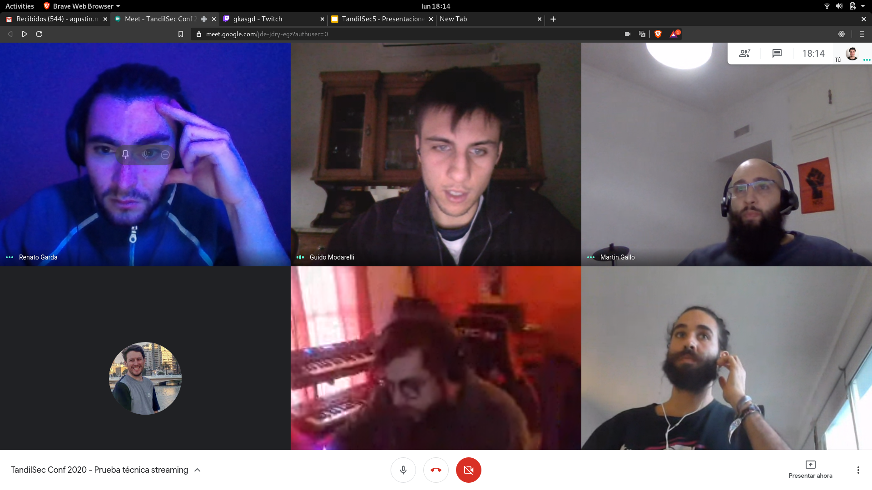
Notes:
100 personas y 1 hora de sesión
Las empresas, centros educativos y demás organizaciones pueden utilizar las funciones avanzadas, con reuniones de hasta 250 participantes internos o externos y emisiones en directo a un público de hasta 100.000 espectadores de un mismo dominio.
Es bastante robusto, aunque suele kickearte con malas conexiones.

Slide 23
Features
ScreenShare
Waiting room (default)
Chat
Captions

Slide 24
Problems
Poor Video quality
Really Slow (rquires h/conn)
Extremly simple (few features)
Only for casual meetings
Long Latency
Notes:
La calidad de video suele ser baja
se necesita una my buena conexion para que no se entre corte
tiene pocas features, porque no está preparado para cosas complejas
realmente está diseñado para calls casuales o internas de status
tiene una latencia muy alta, de a veces hasta 6 segundos (una barbaridad)

Slide 25
Agustín Osorio (Oszi)
Notes:
webex es una plataforma super versatil e intuitiva, a veces puede ser un poco lenta pero es muy usada para streaming (la versión paga por supuesto) y tiene varias features.

Slide 26
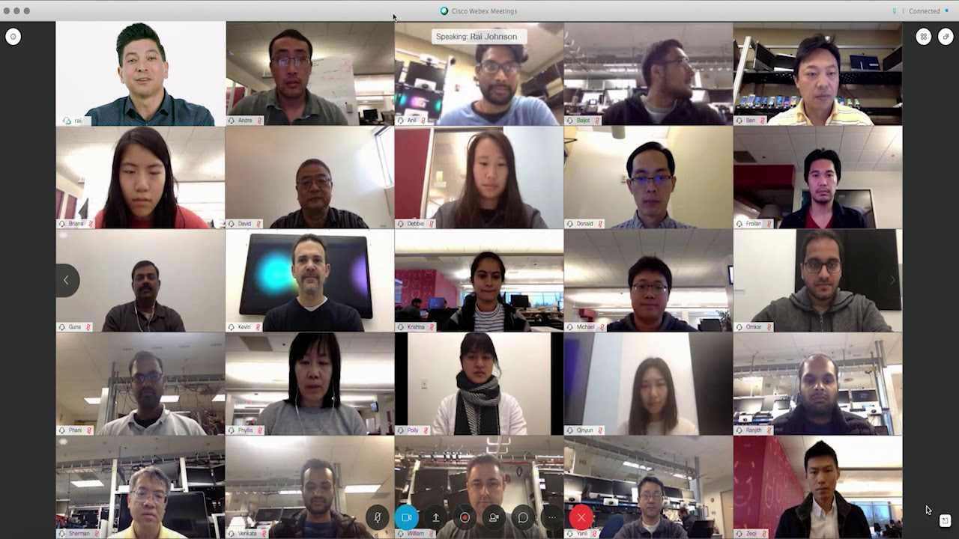
Notes:
Hasta 100 personas igual que zoom.

Slide 27
Features
ScreenShare
Waiting room (default)
Chat (direct/all)
Multiple Device connection
Polling

Slide 28
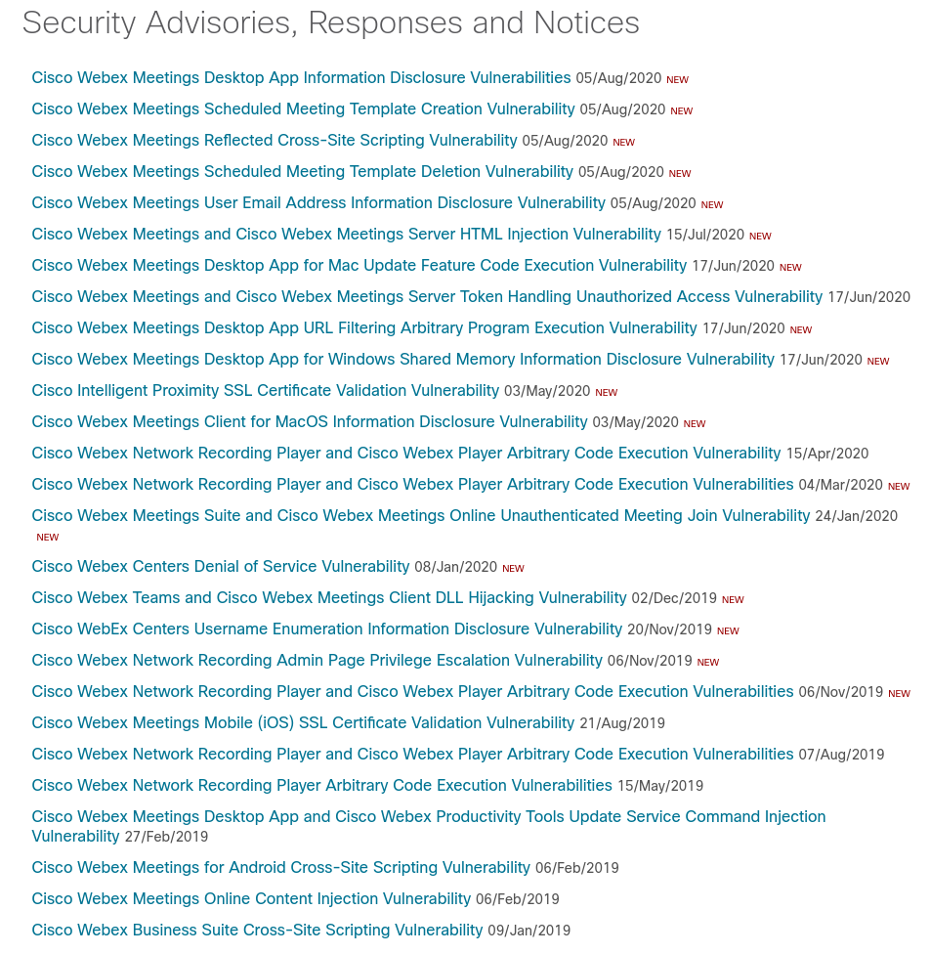
Agustín Osorio (Oszi)
Notes:
Al igual que Zoom tiene una lista bastante larga de vulnerabilidades que fueron surgiendo en este tiempo. Sin embargo son muy veloces en resolverlos. y mantienen un history ordenado.

Slide 29

Agustín Osorio (Oszi)
Notes:
BigBlueButton es una plataforma creada específicamente para enseñanza, aprendizaje y demás. Tiene muchisimos features importantes como pizarra, presentación

Slide 30
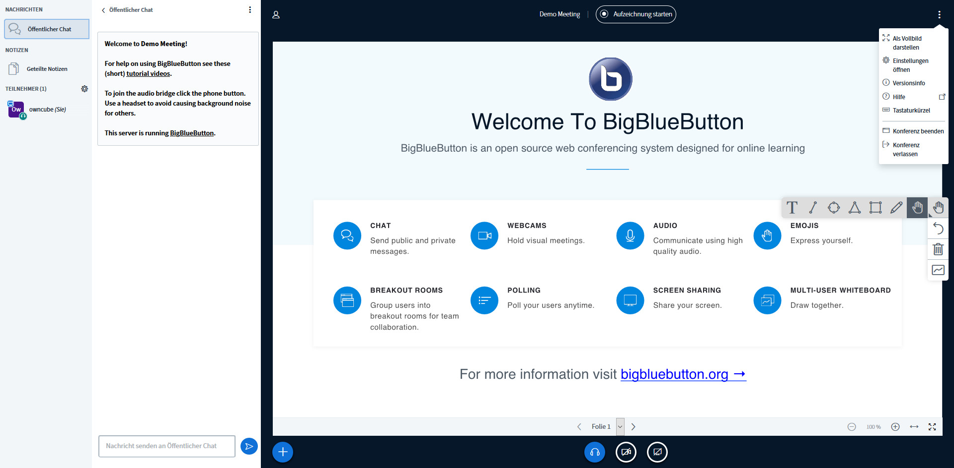
Notes:
Implementa muchos features interesantes

Slide 31
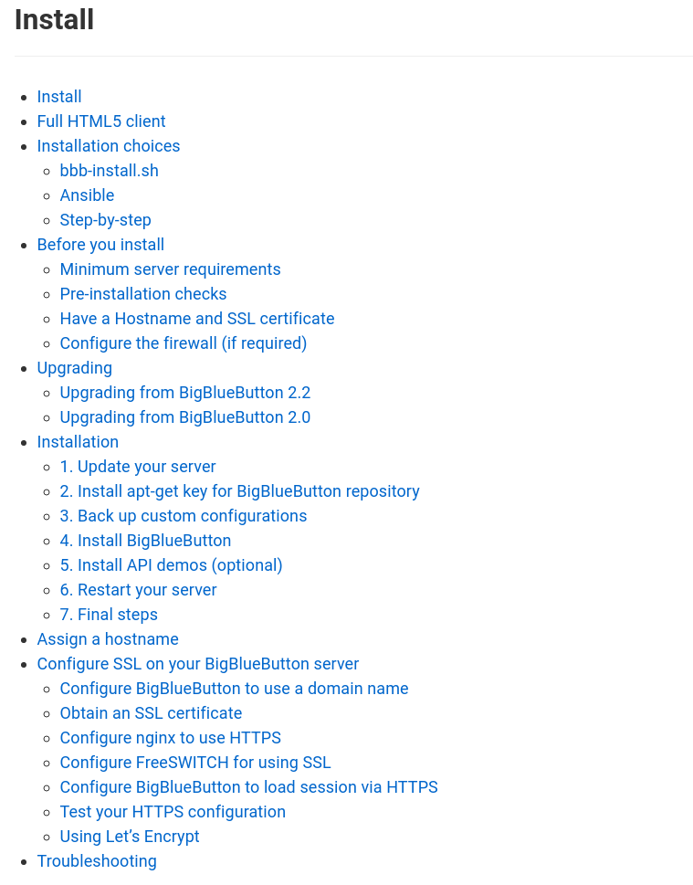
Agustín Osorio (Oszi)

Slide 32
Agustín Osorio (Oszi)
Notes:
Es una plataforma open source, con bastante documentación y varias ventajas. No solo es super customizable, si no que implementa modulos de una manera muy sencilla, y nosotros podemos crear los nuestros.

Slide 33
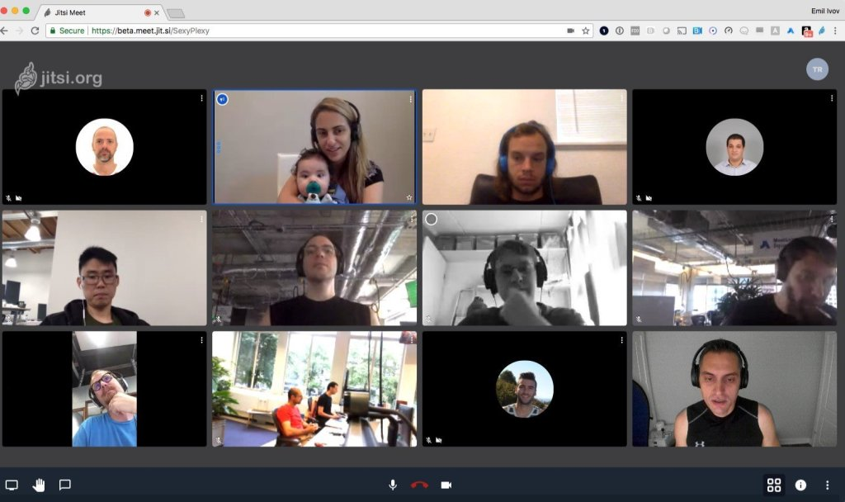
Notes:
Soporta hasta 60 personas, hice pruebas en un self-hosted y solo soporta hasta 20 antes de comenzar a funcionar mal. tiene lobby, screensharing, levantar la mano, record video, captions (traductor a texto), record audio para pdcasts, streaming y se están implementando nuevas features. como pizarra colaborativa. Además tiene una api sdk donde podemos administrar que mostrar y que no. Y aparte hay una imagen de docker lo cual es muy util para escalar (aunque hay que cnfigurar bien algun orquestador de cotainers porque por defecto el kubernetes de ejemplo que proveen es muy simplon. Tiene una latencia bizarramente baja, mucho menos a zoom. usando webrtc

Slide 34

Se le puede configurar para que actué con JWT
Tiene una Api que permite administrar jitsi con cualquier app
Se implementan features nuevas bastante seguido
El soporte no es lo mejor, pero suelen estar atentos
Se puede contribuir
Agustín Osorio (Oszi)
Notes:
Algunas ventajas.

Slide 35
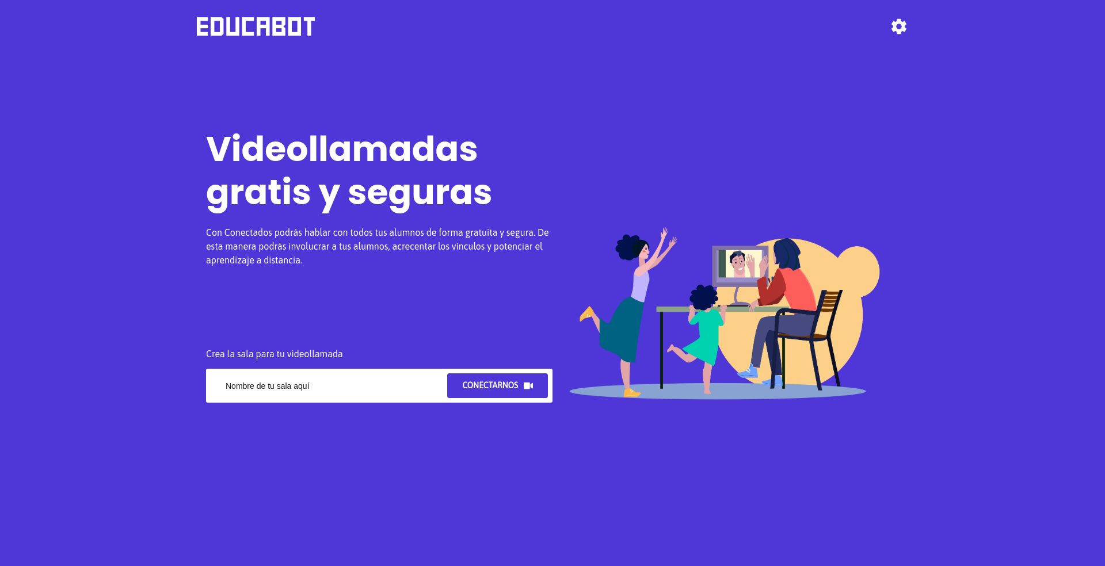
Notes:
educabot es una empresa que se enfoca en ayudar a desarrollar sus habilidades a los niños en distintas areas de informatica, robotica, programación, etc. Estuvieron en la eko del año pasado para los que la conocen y realmente tienen algo muy lindo y didactico que mostrar. esta es la plataforma que implementaron basada en jitsi, y como verán no se parece en absolutamente nada.

Slide 36
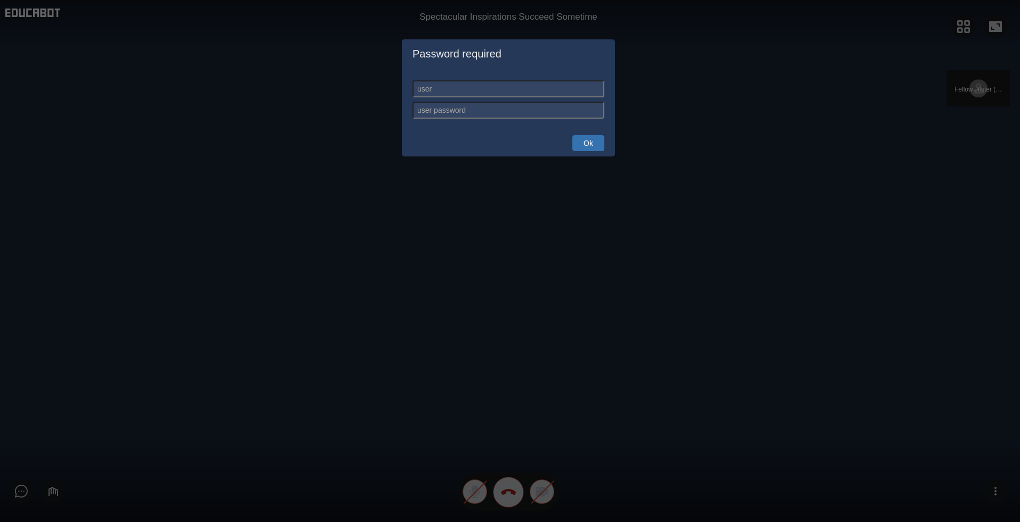
Notes:
además securizaron el entorno de manera tal que se administre embebido por la plataforma a trave de la api y nos permite utilizar jwt con algunos trucos en la configuración.

Slide 37
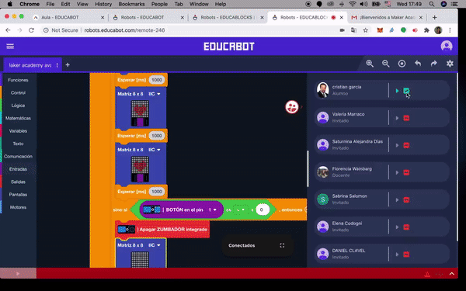
Notes:
este es un ejemplo de como está integrado en una de sus plataformas. así que bueno, es muy linda, es un ejemplo de customiacion y securización y no lo digo por que la haya implementado yo jajaja

Slide 38
ScreenShare (w/Whiteboard 2i)
Waiting room
Chat
Password
Record audio (podcast) & room (all)
Share youtube & stream
Closed captions
Present
Blur Background
Speaker stats & shorcuts
Features
Notes:
2i (to implement)

Slide 39
Problems
Memory Leak
Ports Overflow
Long troubleshooting
Architecture
Performance & Scalability
Notes:
No se han reportado hasta vulnerabilidades en sí, lo cual es algo bueno, pero no significa que no las tenga. y los problemas que se encuentran dependen más de nuestras habilidades para implementarlo que de el codigo. estos son problemas que tiene jitsi en una instalación limpia sin administrar bien.

Slide 40

Notes:
Este soy yo cerrando puertos y matando PID’s que no tengo idea por qué están corriendo.

Slide 41
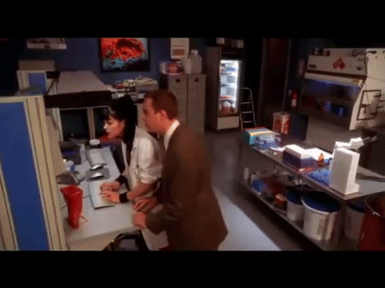
Notes:
Y este somos mi compañero y yo tratando de encontrar el memory leak que tiró el server.

Slide 42
No crear salas publicas.
No compartir el link de la videoconferencia.
Limitar las features u opciones solo al host.
Usar siempre la ultima versión.
Agustín Osorio (Oszi)
Desactivar file transfer.
Habilitar Lobby.
Notes:
consejos:
1 - siempre deben ser privadas. Depende las plataformas hay distintos metodos para hacerlo, por medio de contraseña, usando la sala de espera para aceptar manualmente a los usuarios o aceptar solo por mail de invitados.
2 - en ninguna red social abierta y publicamente. Proveer el link a invitados especificos.
3 - El unico que debería poder compartir pantalla, stremear, etc debe ser el moderador.
4 - Si estamos usando una aplicación debemos asegurarnos de que se encuentre en la ultima versión. Donde se parcharon las vulnerabilidades.

Slide 43
BONUS
Agustín Osorio (Oszi)

Slide 44

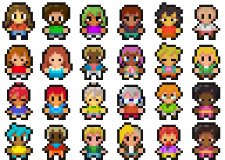
The
Online
Town
Notes:
Mi opción favorita the online town, a diferencia de como vimos muchas de las plataformas, usa e2ee encryption y es como un juego. No tiene muchas features, de hecho, casi no tiene ninguna excepto el chat y seleccionar la catnidad maxima de conexiones que deseamos.

Slide 45
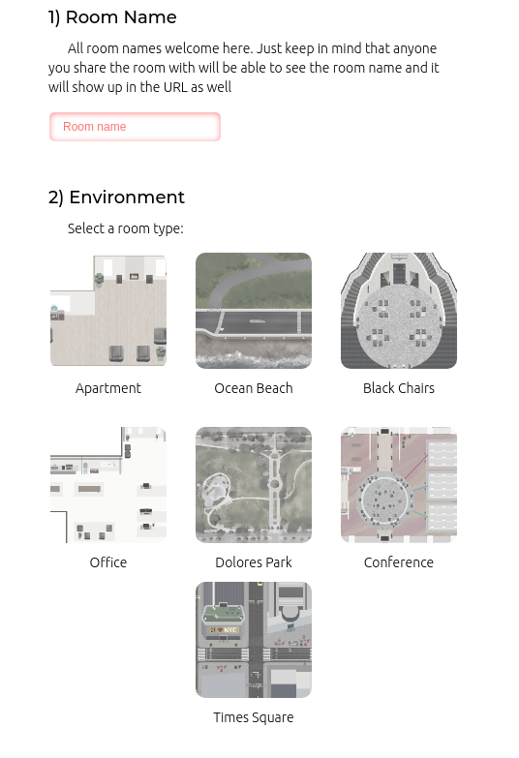
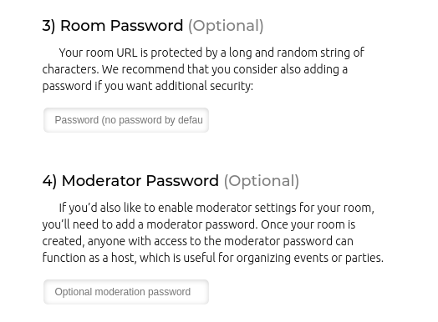
Agustín Osorio (Oszi)
Notes:
Para iniciar una llamada solo debemos completar 2 pasos obligatorios y 2 opcionales de seguridad. Escoger el nombre, luego nuestro entorno o mapa que es donde nos moveremos, y por ultimo la contraseña de la sala y del moderador.

Slide 46
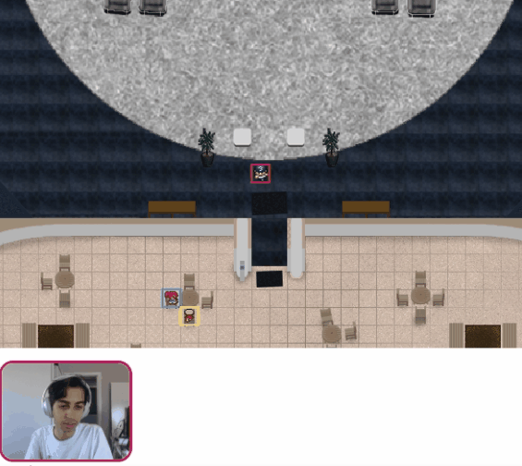
Agustín Osorio (Oszi)
Notes:
esto es un ejemplo de como funciona, tenemos un mapa que recorremos como juego en 8 bits, cuando nos alejamos de los demas avatars o usuarios comenzamos a dejar de escuchar y hasta ver, como en la vida real, y bueno es la idea, simular una oficina o entorno real. Además en algunos mapas hay también un escenario en donde solo el que se para sobre la tarima junto al microfono puede hablar y el resto escuchar sentandose en las bancas

Slide 47
TERMINÓ?
Agustín Osorio (Oszi)
Si

Slide 48



GRACIAS!

